Slide 1
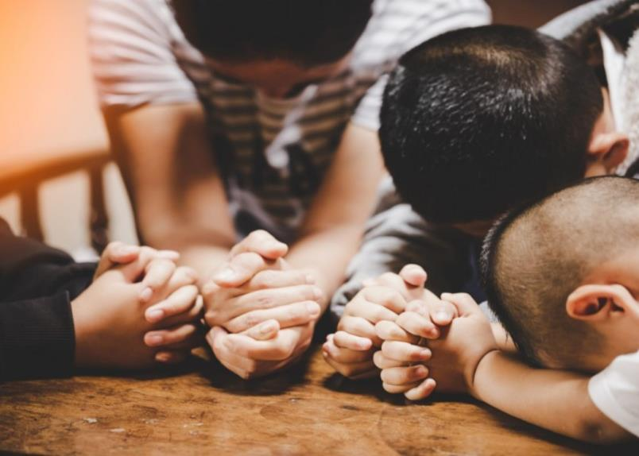
KAKO OBOŽAVATI
Psaltir je knjiga bogoslužja i za bogo-služje. Svaka pjesma i svaka molitva je, na neki način, odanost Bogu. Razmotrimo različite pristupe bogoslužja ove svete crkvene himne.

Slide 2
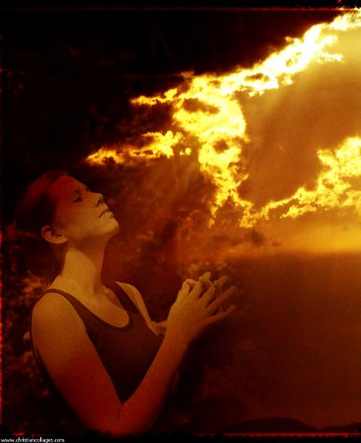
Psalam 3: JUTARNJE I VEČERNJE BOGOSLUŽJE
Jahve, koliko je tlačitelja mojih, koliki se podižu na me! Mnogi su što o meni zbore: "Nema mu spasenja u Bogu!" Selah
Ti si ipak štit moj Jahve:
Slavo moja, ti mi glavu podižeš.
Iza sveg glasa Jahvi zavapih,
i on me usliši sa svete gore svoje. Selah
Sad mogu leć i usnuti, ;
i onda ustat jer me Jahve drži.
Ne bojim se tisuća ljudi
Što me opsjedaju dušmanski.
Ustani, o Jahve!;
Spasi me, o Bože moj!!
Ti udaraš po obrazu sve neprijatelje moje,
Opakima zube razbijaš.
U Jahve je spasenje: .
Na tvom narodu tvoj je blagoslov!. Selah
Vjernik se nalazi okružen neprijateljima koji traže zlo i misle da ga Bog neće zaštititi.
Ali on zna da ga Bog štiti i da ga, kad zavapi, čuje i odgovara.
Stoga Ga noću obožava i mirno odlazi u krevet. Kad ustane ujutro, štuje Boga što je sačuvao njegov život i obnavlja svoje povjerenje u Njega do večeri.
Svako vrijeme je dobro obožavati Boga (Ps. 4,3).
Međutim, dobro je izdvojiti posebna vremena u danu za naše bogoslužje (Ps. 55,18).

Slide 3
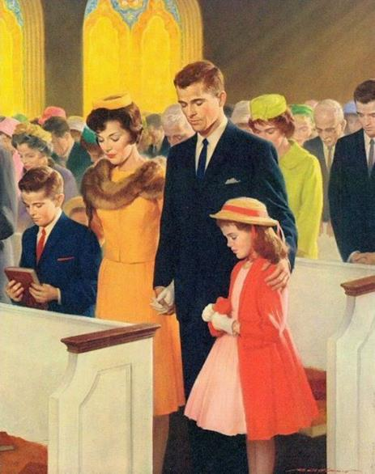
Psalam 22: BogoslužJE U SKUPŠTINI
U Psalmu 22 primjećujemo da David zauzima gledište iz prvog lica (Ps. 22,23. 26). Intimnost i neposrednost ovog gledišta pojačava ideju da kongregacijsko bogoslužje započinje s pojedinačnim moliteljem. David izjavljuje: »A sada, braći ću svojoj naviještat ime tvoje, hvalit ću te usred zbora" (Ps 22,23). Kasnije dodaje: ”Zato ću te hvaliti u zboreu veliku, pred vjernicima tvojim izvršit zavjete" (Ps 22, 26). Kakva pouka za nas dok nastojimo ući u Božju nazočnost u obožavanju! Psalam 22 nam pokazuje važnost kongregacijskog obožavanja za našu vjeru i vitalnost. Naša djeca moraju razumjeti ovu bitnu istinu kada ih vodimo u crkvu. Nadalje, idemo u hram s duhom pokornosti, ne toliko da bismo primili blagoslov koliko da bismo ga dali i bili blagoslo- vljeni. Iako je osobno posvećenje temelj našeg korporativnog obožavanja, moramo jednako tako potvrditi da članovi crkve ne mogu napredovati u izolaciji. Stoga psalmist spaja tijelo Božjeg naroda u obožavanju u Psalmu 22,23-26. Argument kako "mogu obožavati Boga kod kuće; Ne trebaju mi ta-kvi članovi crkve" rastvara se prije ovog odlomka. Kongregacijsko bogoslužje donosi jedinstvo, njeguje ljubav među Božjim narodom i oblikuje naš identitet širom svijeta.

Slide 4
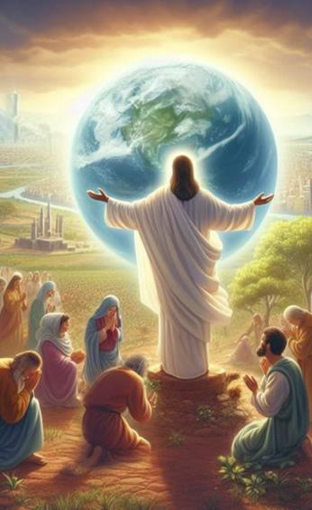
BOGOSLUŽJE U ŠIREM SMISLU
Posljednjih 5 psalama čine kompendij bogoslužja, poziv da zajedno slavimo našeg Boga.
Hvalimo Gospodina jer...
On je naša pomoć i nada (Ps 146,5).
On je naš Stvoritelj i Održavatelj (Ps.146,6; 147,4.8-9.
Brani potrebite (Ps. 146,7-9; 147,2.3)
Podupire ponizne i kažnjava opake (Ps 147,6; 149,5)
Zadovoljava potrebe svoga naroda (Ps 147,14; 149,7-9)
Vlada zauvijek (Ps. 146,10)
On je velik (Ps. 150,2)
16-19)

Slide 5
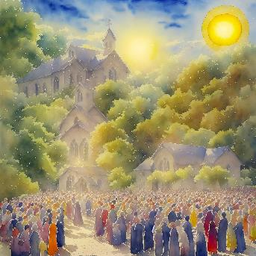
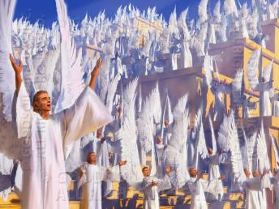
BOGOSLUŽJE U ŠIREM SMISLU
Tko hvali Boga?
Cijela crkva (Ps. 147,12; 148,14; 149,1)
Svi ljudi (Ps. 148,11.12; 150,6)
Anđeli (Ps. 148,2)
Sve što je stvorio (Ps 148,3-6.9)
Životinje (Ps. 148,7.8.10)
Svaki pojedinačno (Ps. 146,1.2)

Slide 6
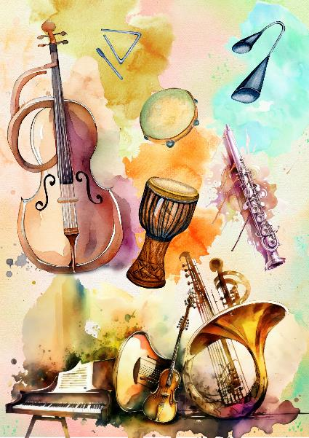
BOGOSLUŽJE U ŠIREM SMISLU
Kako hvaliti Boga?
Uz zvuk harfe i lire (Ps. 150,3b)
Tamburama i plesom (Ps. 150,4a)
Žičanim glazbalima i frulama (Ps. 150,4b SH
Zvukom činela (Ps. 150:5a SHP)
Uz zvuk cimbala radosti (Ps 150,5b VŽB)
Zvukom trube (Ps. 150,3a SHP)

